Slide 1

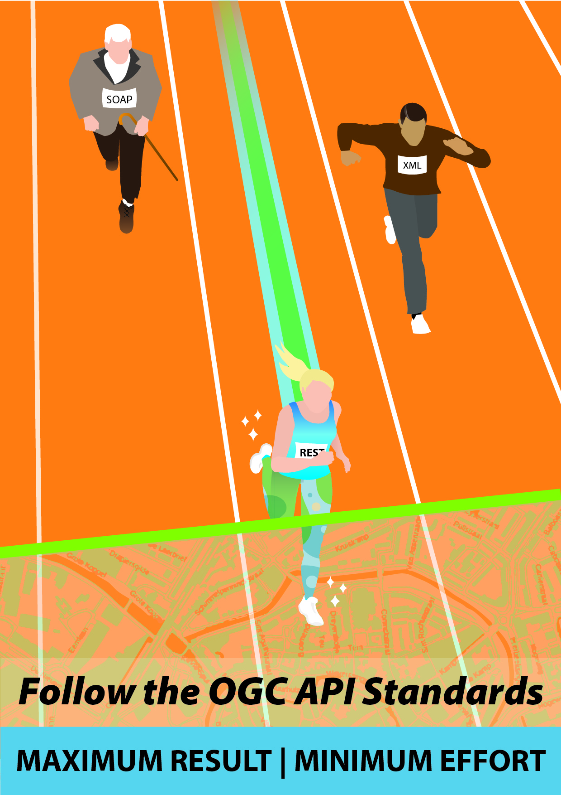
OGC API intro
Linda van den Brink /Pieter Bresters

Slide 2
Agenda
Duur :10:00 tot 16:00
Korte intro, welkom, voorstelrondje
Korte intro OAS, OpenAPI, YAML, OGC API
Aan de slag met Node en Express
Korte intro Standaarden
Begin API codering in Express
Eten
Standaarden (Building Blocks Part 1 - 5, CQL, Filter), Geo Enablement
Building Blocks in Code
Gebruik
Client en codering

Slide 3
Waarom OGC API’s ?
Makkelijker dan oude generatie services voor web-ontwikkelaars buiten het geodomein
Je hoeft geen GIS-specialist te zijn om er mee te werken;
Ook goed te gebruiken binnen het geodomein;
Openapi specificatie beschrijft wat er mee kan;
Werkt heel intuïtief.
Beter te vinden door zoekmachines
Verschillende types hebben dezelfde structuur en zijn daardoor ook eenvoudiger te combineren.

Slide 4
Belang Geonovum stimuleren OGC-API-gebruik?
OGC-API’s passen binnen de visie van Geonovum:
Geonovum wil de Nederlandse geo-informatie infrastructuur versterken door het voor een brede groep toegankelijker te maken.
OGC-API spelen een rol in ontwikkelingen die van belang zijn voor Geonovum zoals:
Europese datastrategie
IBDS: Federatief Datastelsel
Common Ground
Zicht op Nederland
Digital Twins
Datafundament
Notes:
Europese datastrategie (vb HVD’s uit Open Data Directive)
Federatief Datastelsel (domein overstijgende marktplaats waar vraag en aanbod bij elkaar komen.)
Common Ground (informatiekundige visie VNG)
Zicht op Nederland (Visie GI-beraad met als programma’s : datafundament (organisatie-overstijgend, multifunctioneel
gegevenslandschap) en Digital Twins)

Slide 5
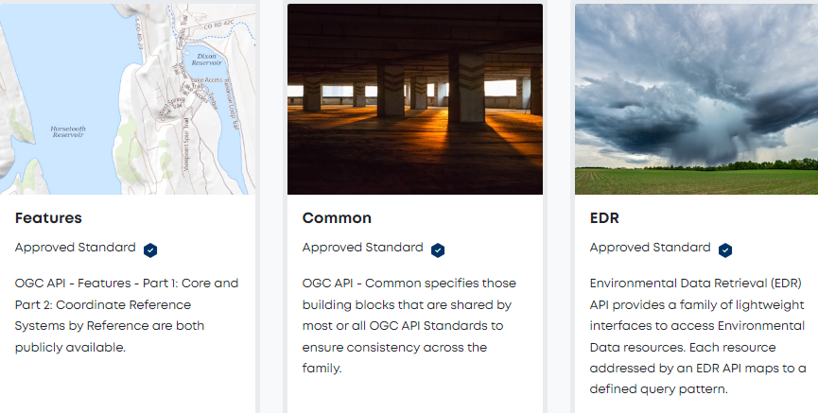
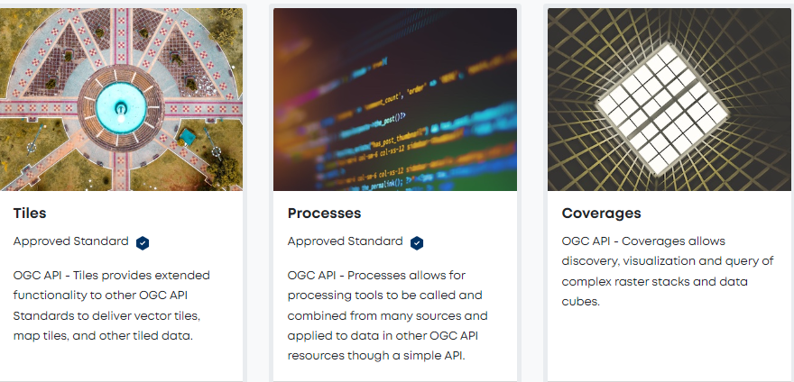
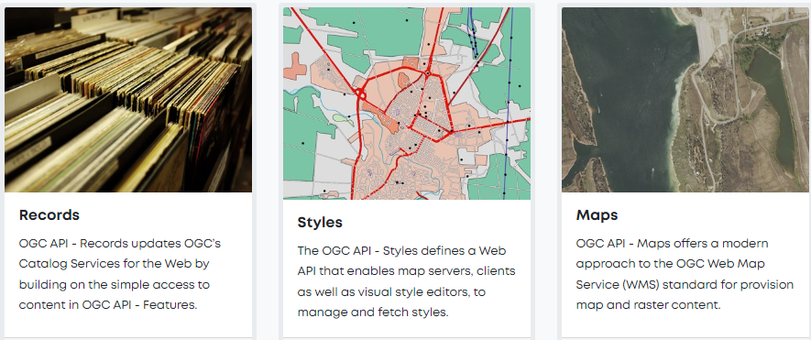
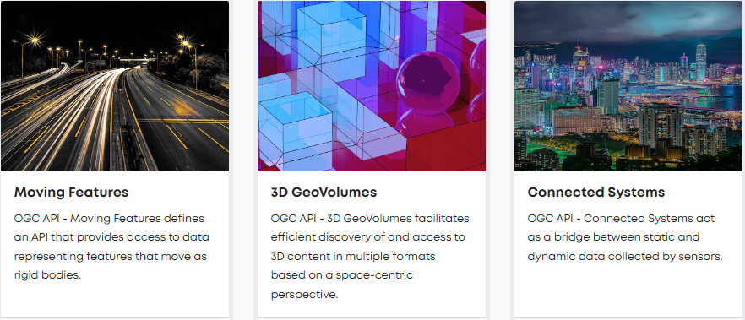
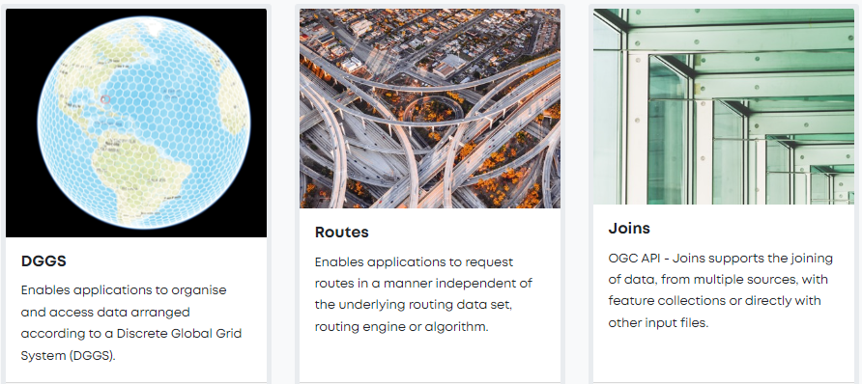
WFS > Features
WMST > Tiles
CSV > Records
WMS > Maps

Slide 6







Deployment model voorbeeld – API bouwstenen
Gebruiker: ik wil een lijst van verkeerslichten met bepaalde kenmerken
Tiles
Gebruiker: ik wil kaarten bekijken op mijn smartphone
Features: Core
OGC API - Common
Data
Features: CQL
Maps
Gebruiker: ik wil een kaartje downloaden voor in een rapport
Features: CRS
Coverages
Gebruiker: er komt een orkaan aan, geef me alles
Features: Transactions
EDR
Gebruiker: ik zoek locaties van recente boringen in RD
Gebruiker: ik vlieg via deze route naar New York, hoe is het weer onderweg
Gebruiker: ik wil gegevens over dit object wijzigen

Slide 7

OGC API status
Gereed
OGC API Features part 1 en 2 (ook als ISO standaard) (API in beta PDOK)
OGC API Environmental Data Retrieval (EDR) 1.1 (productie API KNMI, 2e plek Gouden API Award)
OGC API Tiles (productie API PDOK)
OGC API Processes
In ontwikkeling
OGC API Records – in ontwikkeling (consultatie in 2024 verwacht)
OGC API Features part 3 (filtering) + CQL ligt ter goedkeuring
OGC API Features part 4 (CRUD) binnenkort in consultatie
OGC API Features part 5 Schemas binnenkort in consultatie
OGC API Maps ligt ter goedkeuring
OGC API Environmental Data Retrieval (EDR) 1.2 in ontwikkeling
OGC API Styles 2.0 in ontwikkeling
OGC API Processes 2.0 + part 2 + 3 in ontwikkeling
OGC API Coverages in ontwikkeling
OGC API 3D Geovolumes in ontwikkeling (PDOK API)
OGC API Moving Features ligt ter goedkeuring
OGC API Connected Systems in ontwikkeling
OGC API EDR part 2 Publish Subscribe in consultatie
STAC API community standard ter adoptie bij OGC
https://www.ogc.org/standards/roadmap/

Slide 8
OGC API Common – algemene regels
Consistent gebruik van HTTP(S)
Consistente URI opbouw
Consistent gebruik van parameters
Er is altijd een landing page
Consistente manier van aanbieden JSON en HTML
Bij voorkeur API beschrijving in OpenAPI 3.0

Slide 9
OpenAPI
Open API Specification (OAS van open API Initiative)
In Yaml of JSON en Swagger presentatie https://editor.swagger.io/
Fixed fields https://spec.openapis.org/oas/v3.1.0#openapi-object
Info
Paths
collections (Get/Put)
conformance
Componants
Schema
Parameters
Servers
Tags

Slide 10
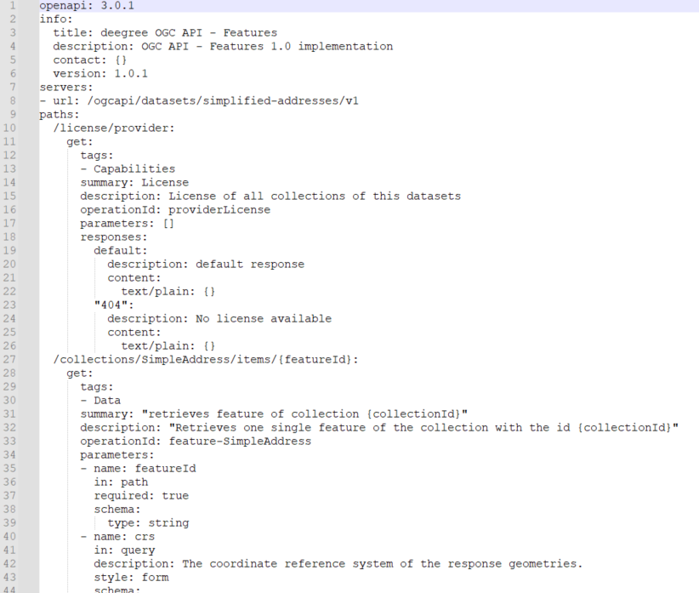
Voorbeeld OAS
https://test.haleconnect.de/ogcapi/datasets/simplified-addresses/v1/openapi

Slide 11
Een kijkje naar OGC API Features
GET /collections opsomming van de datasets & belangrijkste metadata
GET /collections/buildings/items?bbox=160.6,-55.95,-170,-25.89
opvragen van items uit een collectie binnen een bounding box (of andere eenvoudige filter)
client kan via content negotiation gewenste format opvragen, bv GeoJSON
paginering
GET /collections/{collectionId}/items/{featureId}
Opvragen individueel item
GET /collections/buildings/items?crs={crsuri}
Opvragen in specifiek CRS
De default is CRS84

Slide 12
Bedankt!

